Slide 1
We are getting better
Hill OS

Slide 2

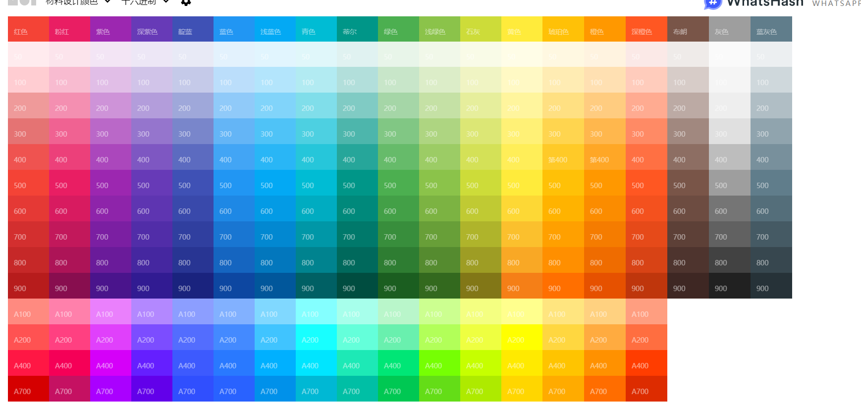








请注意！
Hill OS 处于测试模式
你正在使用测试版本Hill OS，请不要随意传播
21:50

Slide 3

Hill OS 处于测试模式
你正在使用测试版本Hill OS，请不要随意传播
文件
主题
应用商店
We are getting better
Hill OS

Slide 4

Hill OS 处于测试模式
你正在使用测试版本Hill OS，请不要随意传播
文件
主题
应用商店
Tremendously
管理员
应用
文件
应用商店
提醒事项
Chrome
主题
We are getting better
Hill OS

